Slide 1
bij de NLP-vervolgcursus “Je ongekende vermogens nog beter leren kennen”
Respect voor het model van de wereld van de ander en dat van mijzelf
Welkom!
Volksuniversiteit Zwolle
Najaar 2019 week 8

Slide 2
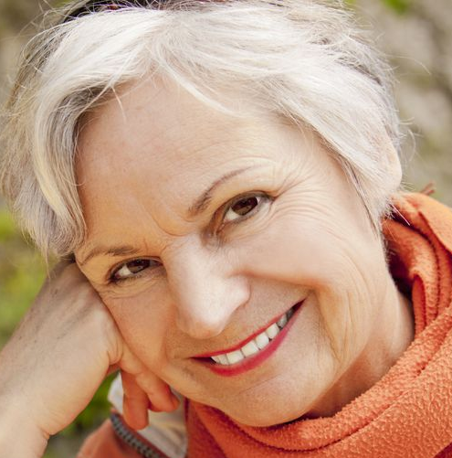
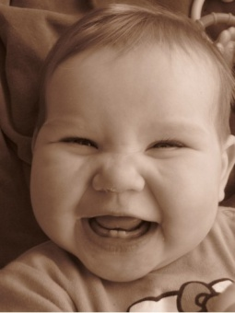
Zonnestraaltjes
In tweetallen, 2 minuten elk, de één luistert ander praat.
Focus op een recente gebeurtenis waarin je energie, blijheid of geluk voelde.
Deel in de hele groep de titel van jouw ervaring en laat je gevoelens op je gezicht zien

Slide 3
Open Frame
Vragen
Gebeurtenissen
Korte verhalen
Deel een echte levenservaring om na te denken vanuit NLP
Doel: toepassen van NLP in jouw eigen werkelijkheid.

Slide 4
Een metafoor is ……..
Gregory Bateson:
Alles is een metafoor voor al het andere.

Slide 5
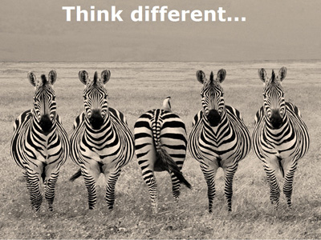
Metaforen helpen ………
Om bestaande denkpatronen te doorbreken
Om te denken vòòr er woorden zijn.
Om met iets abstracts om te gaan, zoals ideeën, emoties, gevoelens, concepten en gedachten,
Om onze verbeeldingskracht aan te wakkeren, waardoor we zaken beter aanvoelen.

Slide 6
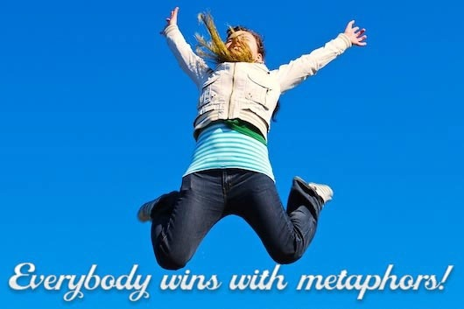

Slide 7
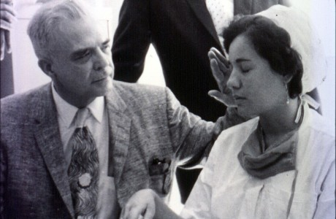
Metaforen en het onbewuste
Metaforen zijn krachtige manieren om met iemands onbewuste te communiceren.
Milton Erickson:
de ervaring van een persoon volgen en afleiden van de bewuste geest
daardoor hem of haar in staat te stellen om oplossingen te vinden.
betekenissen en inzichten van de ene situatie of ding naar het andere te brengen, waardoor een nieuw verfrissend inzicht ontstaat.

Slide 8
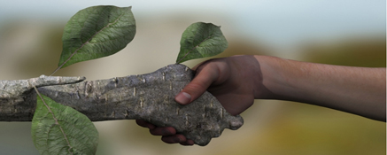
Metaforen in NLP
Betekenissen en inzichten van de ene situatie naar de andere brengen,
waardoor een nieuw verfrissend inzicht ontstaat.

Slide 9
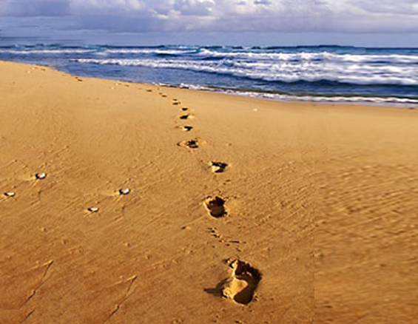
Helende Metaforen
Een metafoor is een vorm van beeldspraak, waarbij twee of meer ongelijke betekenissen met elkaar worden verenigd in één nieuwe betekenis.
De man liep te dwalen over het strand. Zoals hij dwaalde, dwaalden zijn gedachten. Denkend over oorsprong en verlangen liep hij rond.
Plots viel zijn oog op voetsporen in het zand.………

Slide 10
Het uitkomende ei
De metafoor van een uitkomend ei kan je helpen om een belangrijke stap in je leven te maken.

Slide 11
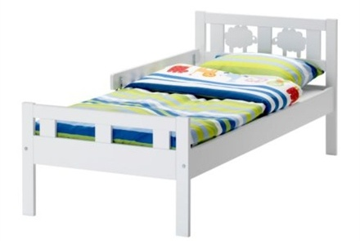
Aan het voeteneinde van je ( eigen) kinderbed
Helen van een pijnlijke situatie in het verleden in je jeugd of pubertijd.
Je kunt alle situaties in het verleden meer draagbaar maken en helen door er liefdevol naar te kijken en liefde te geven aan je jongere zelf.

Slide 12
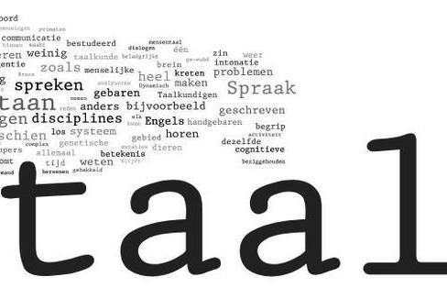
Taal met NLP
Hiërarchie
Milton-Model
Meta-Model
Metaforen
Geweldloze communicatie

Slide 13
Milton Erickson
1901 - 1980
Polio in 1919
Verlamd
Ideomotorische belevenis doordat hij uit het raam wil kijken,
Zussen observeren
Hallucinatoire voorstellingen maken een verbinding tussen spieren en zenuwen
Studie aan universiteit van Wisconsin
2000 km kanotocht over de Missippi
Hypnotisch taalgebruik
Contact met Bandler en Grinder

Slide 14
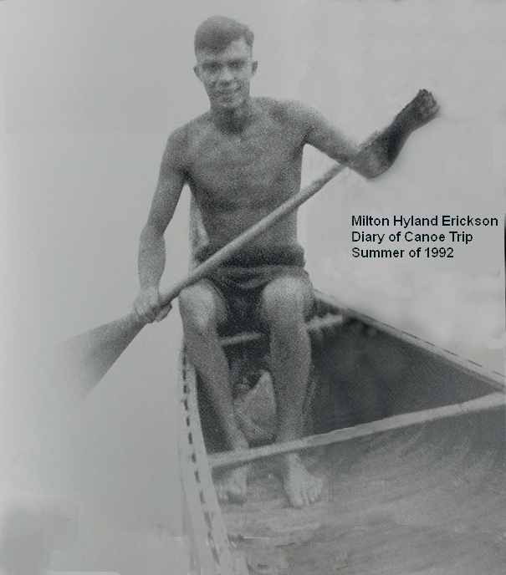
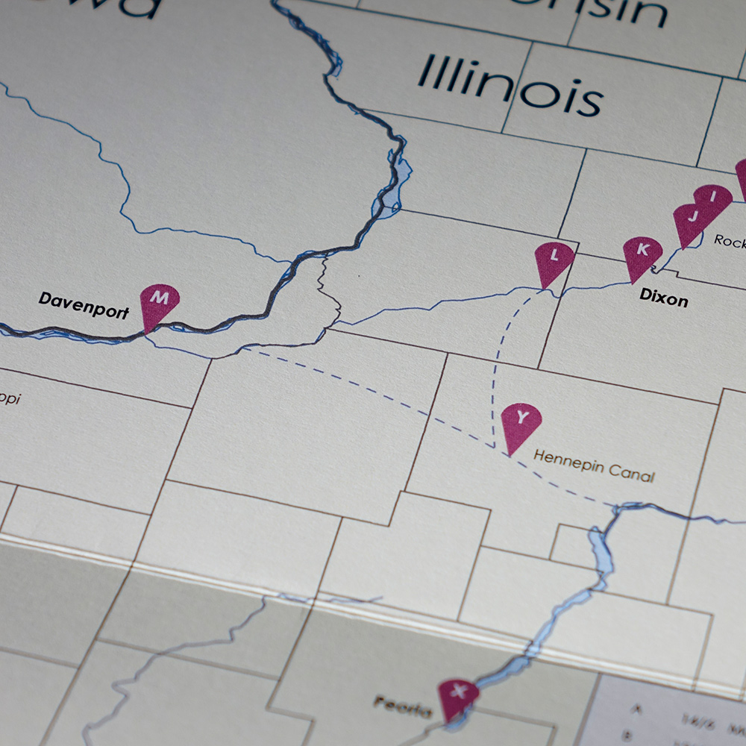
Kano tocht van bijna 2000 km
Mississippi

Slide 15
Milton Erickson
Arts,
Psychiater,
Hypnotherapeut,
Hoogleraar in de psychiatrie
Door het Milton model toe te passen, gebruik je bewust ‘kunstig vage’ taal.
Milton taal laat ruimte voor degene met wie je spreekt.
Dit is om de gaten die er zijn gecreëerd te vullen met zijn/haar onbewuste geest.
Als je het Milton model gebruikt hoef je geen oplossingen te hebben.
Je leidt degene met wie je spreekt naar zijn/haar eigen oplossingen.
Dit doe je door zorgvuldig samengestelde wazige opmerkingen.
Deze leiden zijn/haar onbewuste geest naar subtiele en niet bedreigende oplossingen.

Slide 16
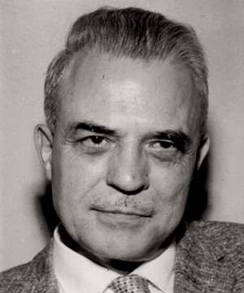
Milton Model
VER^{V}O_{R}MI
G
e_{n}
N
1 Gedachtenlezen
”Ik weet dat je je afvraagt”
2 Wie het zegt is onbekend
”Het is prachtig als je twijfels hebt”
3 Oorzaak-> Gevolg suggestie
”Als je regelmatig rust neemt, zul je nog beter presteren”
4 Gelijkstelling
”Je vraag betekent dat je op een onbewust niveau het antwoord al weet”
5 Vooronderstellingen
”Er gaat een wereld voor je open”

Slide 17
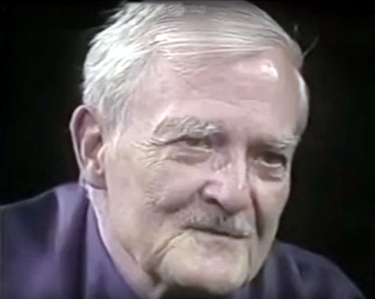
Milton Model
Generaliseren
6 Universele waarheden
”Je weet nooit wat je niet weet”
7a Noodzaak
”Je moet niet denken dat anderen dit niet hebben”
7b Mogelijkheid
”Je mag jezelf toestaan vrij te ademen”

Slide 18
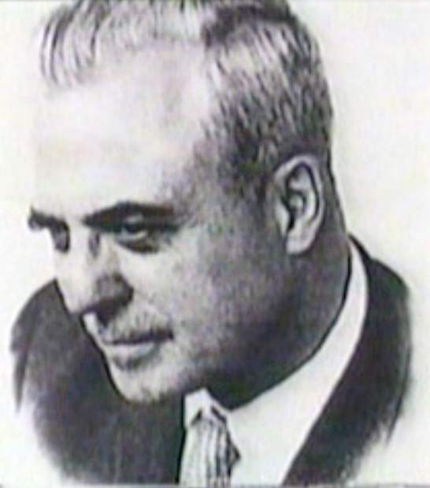
Milton Model
Wegla ing n
8 Proceswoorden
”Je interesse zal je veel inzicht geven” (interesseren)
9 Niet gespecificeerde
werkwoorden
”Als je dit op je gemak uitzoekt, leer je veel”
10 Tag Vraag
”…….., niet waar?”. “ …………toch?”
11 De huidige
ervaring volgend
”Je bent hier aanwezig en kijkt naar me”
12 Onwaarheden
”Een stoel kan gevoelens hebben”

Slide 19
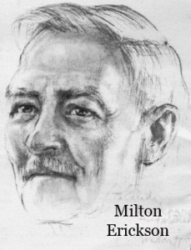
Milton model
Taal 2
Milton-modelpatronen zijn:
Vervormingen
Generalisaties
Weglatingen
(bekijk de tabel met Milton patronen)
Milton-modelpatronen zijn geschikt voor het oproepen van ervaringen via indirecte suggestie en vooronderstellingen.
Voorbeeld: 'Ik weet niet of je nieuwsgierig kunt zijn naar de nieuwe dingen die je onbewust aan het leren bent.'
De vooronderstellingen zijn:
(a) je bent iets nieuws aan het leren, en
(b) dat gaat onbewust.

Slide 20
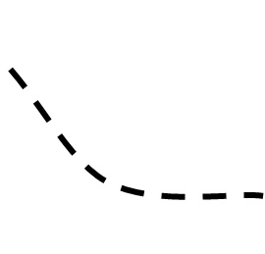
Pacing and Leading: Volgen en Leiden
A
Pacing
Leading
B
Oefening Rapport op blz 67:
Maak bewust rapport met iemand uit je omgeving,
zonder zelf een boodschap te willen geven of te leiden

Slide 21
Oefening Pacing and Leading: Volgen en Leiden
A = werker, coachee
A
Pacing = volgen
Open vragen, luisteren
B
Leading = leiden
B = coach
Gerichte vragen, opties, doelen

Slide 22
Yes set
1
Je zit hier nu na al een aantal avonden in de kring. (13)
Ik neem waar dat jullie naar mij kijken en dat bewijst dat je geïnteresseerd bent in wat er vandaag gaat komen. (3)
2
3
Ik kan me voorstellen dat je je afvraagt wat deze oefening je zal brengen. (1)
4
Alles wijst er op dat dit een nuttige oefening wordt. (6)
Milton patronen
1) Feitelijke observaties (13)
2) Oorzaak → Gevolg (3)
3) Gedachten lezen (1)
4) Universele waarheid (6)
5) Mogelijkheid (7)
6) Vooronderstelling (5)
5
Je zult veel met deze oefening kunnen doen! (7)
Wanneer zou je deze oefening willen gaan toepassen? (5)

Slide 23
Oefening Yes-set
Ga uit van een situatie waarin je iemand zou willen motiveren om iets te doen.
Geef je coach opdracht om te knikken als het binnen komt, als deze bereid is om te volgen.
Stel samen drie (of meer) uitspraken uit de Yes-set op om tot de meest succesvolle uitspraak te komen.
De werker neemt de stappen en kijkt telkens of de coach knikt als het binnen komt

